Slide 1



Понятие и состав информационных технологий как элемента цифровой среды
Морозова Ирина, Корикова Арина, Васильева Дарья

Slide 2

Информационные технологии
Информационные технологии – совокупность методов, производственных процессов и технических средств, объединенная технологическим процессом и обеспечивающая сбор, хранение, обработку, вывод и распространение информации для снижения трудоемкости процессов использования информационных ресурсов, повышения их надежности и оперативности.

Slide 3
Основные свойства:
Цель
Средства осуществления процесса
Данные
Выбор управляющих воздействий на процессы
Критерия оптимизации
Процессы обработки данных
Предмет (объект) обработки (процесса)
Получение информации
программные, аппаратные и программно-аппаратные вычислительные комплексы
разделяются на операции в соответствии с данной предметной областью
Должен осуществляться лицами, принимающими решения
своевременность доставки информации пользователю, ее надежность, достоверность, полнота

Slide 4
Классы информационных технологий
Глобальные
Базовые
Конкретные IT
позволяют использовать информационные ресурсы общества в целом.
предназначены для определенной области применения
реализуют обработку данных при решении конкретных функциональных задач пользователя

Slide 5
Понятие цифровой среды
Цифровая среда представляет собой совокупность цифровых технологий, инфраструктуры и данных, которые обеспечивают взаимодействие и обмен информацией в цифровом формате. Это среда, в которой происходит создание, хранение, обработка и передача цифровой информации с использованием компьютерных и телекоммуникационных систем.

Slide 6
Структура информационных технологий
Аппаратное обеспечение (hardware)
Программное обеспечение (software)
Информационные ресурсы
Организационное обеспечение

Slide 7
Принципы реализации информационных технологий
Модульность
Гибкость и адаптивность
Системный подход
Надежность и отказоустойчивость
Безопасность
Масштабируемость
разделение ИТ-систем на независимые, заменяемые модули
рассмотрение ИТ-систем как целостных структур, состоящих из взаимосвязанных элементов
способность ИТ-систем быстро перестраиваться под изменяющиеся условия и требования
возможность наращивания мощности, производительности и функциональности ИТ-систем
обеспечение устойчивой работы ИТ-систем к сбоям, ошибкам и внешним воздействиям
защита ИТ-систем от несанкционированного доступа, утечки данных, вредоносных воздействий

Slide 8
Функционирование информационных технологий

Slide 9
01.
Сбор и ввод данных

Slide 10


Применение
Преобразование аналоговых данных в цифровую форму с помощью сенсорных устройств

Slide 11
02.
Обработка и анализ данных

Slide 12

Применение
Реализация аналитических и прогнозных моделей, визуализация данных

Slide 13
03.
Хранение и накопление данных

Slide 14

Применение
Обеспечение целостности, доступности и безопасности хранимых данных

Slide 15
04.
Передача и распространение данных

Slide 16
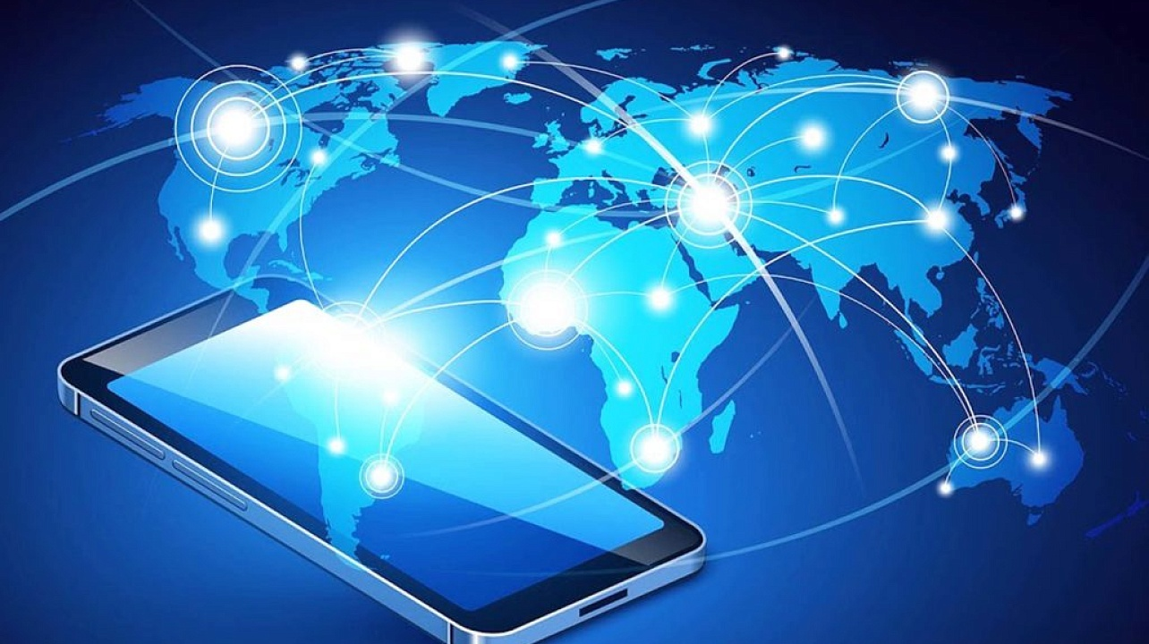
Применение
Реализация каналов передачи данных: локальные, глобальные, мобильные сети

Slide 17
05.
Представление и визуализация данных

Slide 18
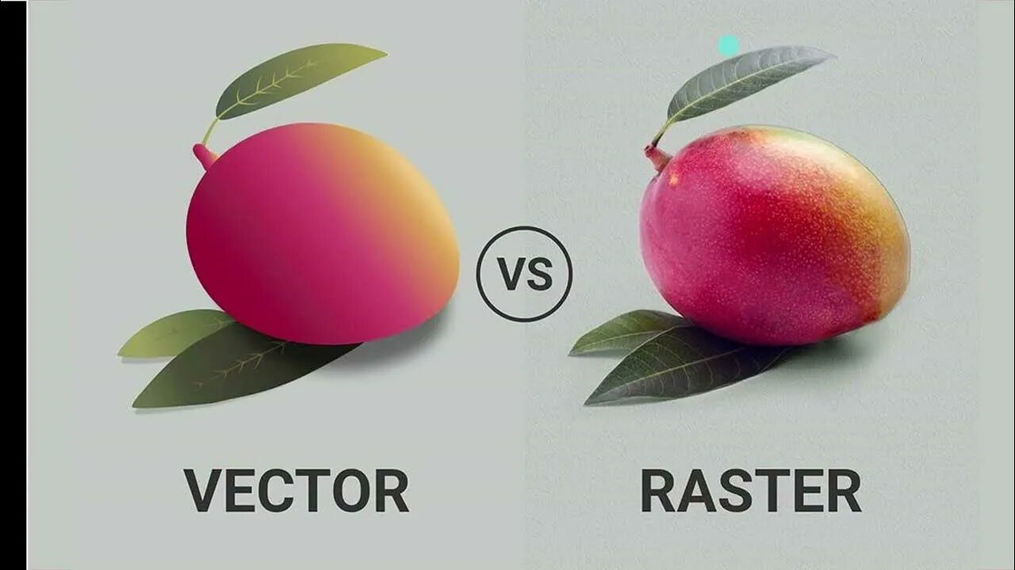
Применение
Использование графических, мультимедийных и других форматов для визуального представления информации

Slide 19
05.
Управление и администрирование

Slide 20

Применение
Контроль, мониторинг и оптимизация работы информационных технологий

Slide 21
Связь информационных технологий и цифровой среды
Аппаратно-техническая база
Программно-алгоритмическая база
Коммуникационная инфраструктура:
1. Формирование технологической инфраструктуры.
серверы, центры обработки данных, системы хранения данных, клиентские устройства
операционные системы, системы управления базами данных, платформенное и прикладное программное обеспечение.
сети передачи данных, протоколы обмена, технологии беспроводной связи.

Slide 22

2. Обеспечение информационного взаимодействия
организации
Физические лица
машины
Государственные органы

Slide 23


3. Реализация цифровых сервисов и автоматизация процессов
Государственные информационные системы
Кооперативные информационные системы
Системы электронного документооборота
Платформы для дистанционного образования и телемедицины

Slide 24
3. Реализация цифровых сервисов и автоматизация процессов
Информационные технологии предоставляют инструменты для работы с данными как стратегическим активом. Это включает технологии сбора, хранения, анализа и защиты информации. Способность среды эффективно управлять большими объемами данных определяет ее ценность и потенциал для развития технологий искусственного интеллекта и аналитики.

Slide 25
Понятие и состав информационных технологий как элемента цифровой среды
Морозова Ирина, Корикова Арина, Васильева Дарья

